Slide 1
Основные понятия
Разрешение экрана − определяет размер изображения, которое может поместиться на экране целиком. Разрешение экрана измеряется в пикселях.
Разрешение принтера − количество точек, которые могут быть напечатаны на участке единичной длины. Измеряется в единицах dpi (dots per inch — точки на дюйм) и определяет размер изображения при заданном качестве или, наоборот, качество изображения при заданном размере.
Разрешение изображения − это свойство самого изображения. Измеряется в dpi и задается при создании изображения в графическом редакторе или с помощью сканера.
Для просмотра на экране достаточно 72 dpi
Для печати на принтере − не меньше 300 dpi.
Физический размер изображения определяет размер рисунка по вертикали и горизонтали, может измеряться как в пикселях, так и в единицах длины (миллиметрах, сантиметрах, дюймах). Он задается при создании изображения и хранится вместе с файлом.
Физический размер и разрешение изображения неразрывно связаны друг с другом. При изменении разрешения автоматически меняется физический размер.

Slide 2
Основные понятия
Глубина цвета − это количество бит, которое используют для кодирования цвета одного пикселя.
Выделение одного байта позволяет закодировать 2⁸ = 256 различных цветовых оттенков.
Два байта (16 битов) позволяют определить 2¹⁶ = 65 536 различных цветов. Этот режим называется High Color.
Три байта (24 бита), возможно одновременное отображение 2²⁴ = 16,5 млн цветов. Этот режим называется True Color. От глубины цвета зависит размер файла, в котором сохранено изображение.
Цветовая модель - способ разделения цветового оттенка на составляющие компоненты.

Slide 3
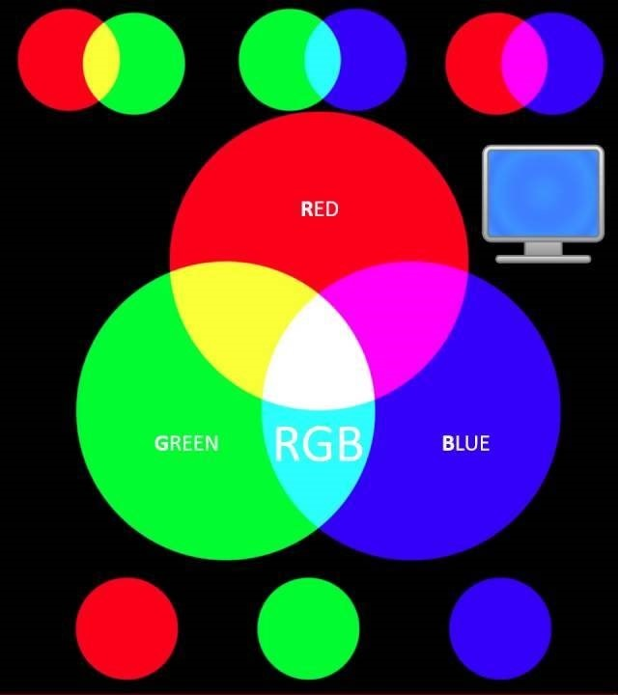
Цветовые модели
RGB - любой цвет считается состоящим из трех основных компонент: красного (Red), зеленого (Green) и синего (Blue).
Получение нового оттенка суммированием яркостей составляющих компонент называют аддитивным методом.
(0, 0, 0) - черный цвет.
(255, 255, 255) - белый цвет .

Slide 4
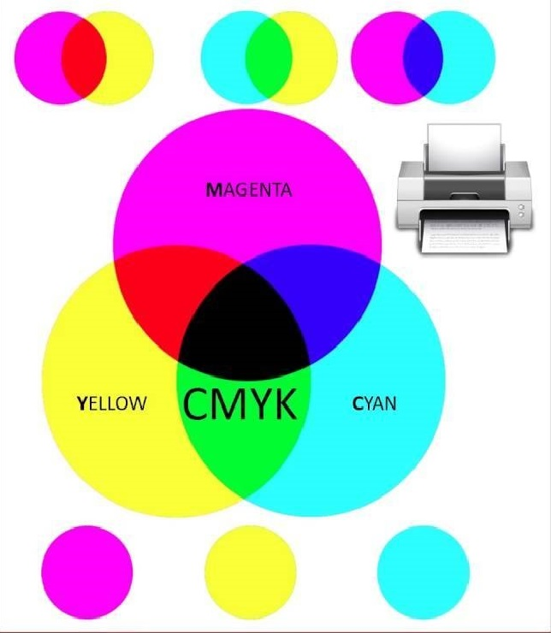
Цветовые модели
CMYK используется для печатных изображений.
Используется не аддитивная (суммирующая), а субтрактивная (вычитающая) модель.
Вычитание основных цветов из белого:
голубой (Cyan) = белый − красный =
зелёный + синий (0, 255, 255);
пурпурный (Magenta) = белый − зелёный =
красный + синий (255, 0, 255);
жёлтый (Yellow) = белый − синий =
красный + зелёный (255, 255, 0).
Черный цвет можно получить совмещением трех основных красок, но на практике результат оказывается негодным. Поэтому в модель CMY добавлен компонент – черный (blacK).

Slide 5
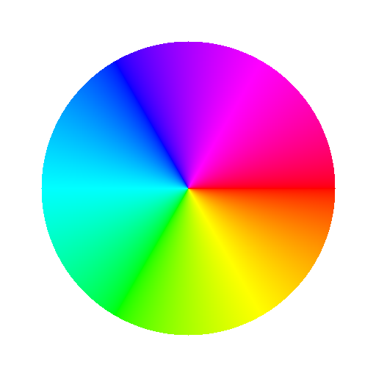
Цветовые модели
HSB (HSV)
оттенок цвета (Hue)
насыщенность цвета (Saturation)
яркость цвета (Brightness).

Slide 6
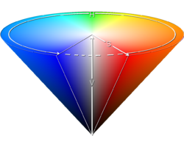
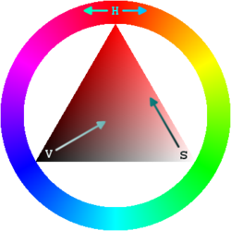
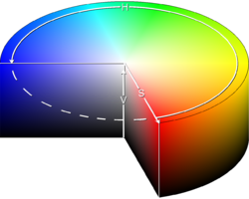
Цветовые модели

Slide 7
Графические форматы
Различают форматы файлов растровых и векторных изображений.
Растровые изображения сохраняются в файле в виде прямоугольной таблицы, в каждой клетке которой записан двоичный код цвета соответствующего пикселя. Такой файл хранит данные и о других свойствах графического изображения, а также алгоритме его сжатия.
Векторные изображения сохраняются в файле как перечень объектов и значений их свойств − координат, размеров, цветов и т.п.
Нет идеального формата, который бы удовлетворял всем возможным требованиям. Выбор того или другого формата зависит от целей и задач работы с изображением.
Если нужна фотографическая точность воссоздания цветов, то преимущество отдают одному из растровых форматов.
Логотипы, схемы, элементы оформления целесообразно хранить в векторных форматах. Формат файла также влияет на объем памяти, который занимает этот файл. Графические редакторы позволяют пользователю самостоятельно выбирать формат сохранения изображения.

Slide 8
Графические растровые форматы
BMP (Windows Device Independent Bitmap). «Родной» формат Windows, поддерживается всеми графическими редакторами, работающими под управлением этой операционной системы. Применяется для хранения растровых изображений, предназначенных для использования в Windows, и на этом область его применения заканчивается.
TIFF, TIF (Target Image File Format) – аппаратно-независимый, один из самых распространенных и надежных на сегодняшний день, его поддерживают практически все программы на PC и Mac. В формате TIFF есть возможность сохранения с применением нескольких видов сжатия (JPEG, ZIP), но, как правило, используется только LZW-компрессия.
PDF (Portable Document Format) разработан для работы с пакетом программ Acrobat. В этом формате могут быть сохранены изображения и векторного, и растрового формата, текст с большим количеством шрифтов и гипертекстовые ссылки. Размеры файлов в формате PDF достаточно малы. Минус данного формата в том, что он позволяет только просматривать файлы, редактирование изображений в этом формате невозможно.
EPS (Encapsulated PostScript) рекомендуется для печати и создания иллюстраций в настольных издательских системах. Этот формат позволяет сохранить векторный контур, который будет ограничивать растровое изображение.

Slide 9
Графические растровые форматы
GIF (CompuServe Graphics Interchange Format) - не зависит от аппаратного обеспечения. Был разработан в 1987 г. (GIF87a) фирмой CompuServe для передачи растровых изображений по сетям. В 1989 г. формат был модифицирован (GIF89a), добавлены поддержка прозрачности и анимации. GIF использует LZW-компрессию, что позволяет неплохо сжимать файлы, в которых много однородных заливок (логотипы, надписи, схемы).
JPEG (Joint Photographic Experts Group) − не формат, а алгоритм сжатия, основанный на разнице между пикселями. Чем выше уровень компрессии, тем больше данных отбрасывается, тем ниже качество. Используя JPEG можно получить файл в 1−500 раз меньше, чем BMP. С помощью JPEG растровые картинки фотографического качества сжимаются лучше, чем логотипы или схемы.
JP2 (Joint Photographic Expert Group 2000) – позволяет при сжатии получить более четкие изображения, при этом вес файла становится меньше. Обрабатывается теми же программами, что и его прототип. Мало распространен, так как поддерживают его не все браузеры.

Slide 10
Графические растровые форматы
PNG (Portable Network Graphics) – свободный формат, при котором изображение сжимается без потерь, что позволяет его использовать в разных областях компьютерной графики. Работают с этим форматом программы: Viewer, Paint, Photoshop, Visio, Corel PaintShop Pro.
ICO (Windows Icon) – используется для создания изображений малого формата, иконок. Маркируются сайты в адресной строке или в панели «Избранное» браузеров. Для работы с этим форматом используются программы: Inkscape, Newera Iconcool Editor, Sibcode Sib Icon Editor.
RAW (расширения: ari, dpx, arw, srf, sr2, bay, crw, cr2, dng, dcr, kdc, erf, 3fr, mef, mrw, nef, nrw, orf, ptx, pef, raf, raw, rwl, dng, rw2, r3d, srw, x3f) – форма, который называют цифровым негативом. Используется при сохранении изображений профессиональными фотокамерами. Общий стандарт расширения этого формата отсутствует. Обычно обрабатывается программой Photoshop.

Slide 11
Графические векторные форматы
CDR – внутренний формат пакета программ CorelDRAW. Позволяет сохранять изображения, созданные в этой программе и текст. Также этот пакет программ может использовать другие специальные форматы: CDT, CDX, CGM, CLK, CMX, CPX, CSL, DES, DRW, DSF. Часть из этих форматов поддерживает совместное использование растровой и векторной графики.
AI – формат использующийся в программе Adobe Illustrator. При работе с этим файлом стоит помнить, что созданный на свежей версии ПО файл невозможно открыть на устаревшей версии утилиты.
EPS (Encapsulated PostScript) – формат, поддерживаемый многими программами для работы с векторной графикой. Имеет несколько версий, которые указаны цифровыми значениями, но многие программы не поддерживают EPS выше 7. Благодаря этому формату к конвертированию прибегают в крайних случаях, ведь гораздо проще сохранить файл в нем, чем потом восстанавливать потерянные свойства.

Slide 12
Графические векторные форматы
WMF (Windows MetaFile) – используется для работы с приложениями на базе Windows. Это универсальный инструмент, используемых для выведения изображений на экраны компьютеров и принтеры.
TGA – популярный формат, используемый в анимационной графике и при редактировании видеоизображений. Информация сохраняется с глубиной 32 разряда на точку. Это универсальный вариант файла, который может также применяться для хранения растровых изображений.
FLA, FH (Adobe Flash movie) – используется для хранения исходных вариантов Flash-изображений. Открываются только на программном обеспечении фирмы Adobe. В частности, для них используется программа Flash и векторный редактор FreeHand.

